Slide 1
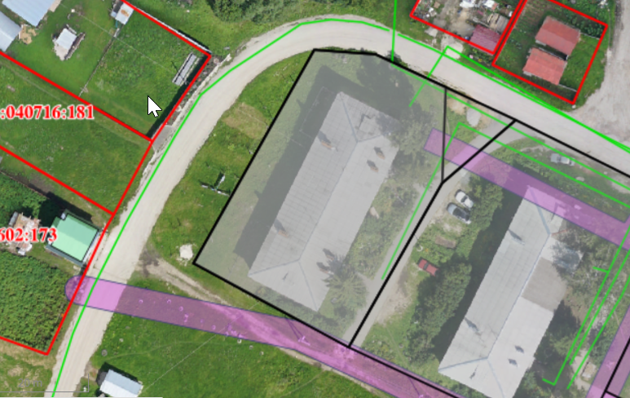
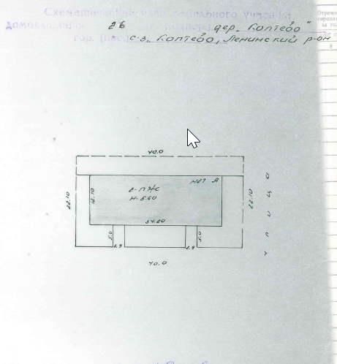
Предлагаемые границы д. Коптево, д. 26
Вариант 2

